Slide 1
بسم‌الله الرحمن الرحیم
به نام آنکه جان را فکرت آموخت

Slide 2
تأثیر هدفمند‌کردن یارانه‌ها بر مدیریت بنگاه‌های اقتصادی
حسین عبده تبریزی
میثم رادپور
دانشکدۀ مدیریت دانشگاه تهران
مردادماه 1390

Slide 3
میان‌بر اقتصادی
تعدیل اقتصادی
استقرار مکانیزم بازار
مالیات بر درآمد و مالیات بر مصرف
انتقال ثروت
افزایش رفاه
هدفمند‌کردن یارانه‌ها
انتقال ثروت
افزایش رفاه

Slide 4
وسعت کالاهای موضوع اصلاح قیمت‌ها
برای صنایع بیشتر
بنزین/ نفت گاز/ نفت کوره/ نفت سفید/ گاز مایع/ نفت خام تحویلی به پالایشگاه/ گاز طبیعی/ برق/ آب
برای خانوارها بیشتر
بنزین/ نفت گاز/ برق/ گاز طبیعی/ آب/ گندم/ برنج/ روغن/ شیر/ شکر/ دارو/ خدمات دولتی مثل پست و راه‌آهن

Slide 5
ابعاد اجرایی طرح
آزادسازی قیمت‌ها
فرآیند تغییر قیمت‌ها و فازبندی زمانی
بازتوزیع درآمدها

Slide 6
آزادسازی قیمت‌ها:
با چه شدت و ضعفی اجرا می‌شود؟
تا چه حد مطابق با قانون مجلس و یا نظرات دولت است؟
کدام کالاها را در برمی‌گیرد؟ گندم/ بنزین/ گازوئیل/ گاز/ برق/ آب

Slide 7
فازبندی زمانی
در چه زمان‌هایی و با چه تقدم و تأخری صورت می‌گیرد؟

Slide 8
نحوۀ بازتوزیع درآمدها
50 درصد خانوارها
30 درصد کسب‌وکارها
20 درصد دولت

Slide 9
ابهام در ابعاد اجرایی طرح
دولت برنامۀ اجرایی اعلام‌شده طرح را رعایت نمی‌کند.
کسب‌وکارها هنوز هم نسبت به اجرای طرح ابهامات زیادی دارند.
بازار سرمایه در حالت عدم‌اطمینان به سر می‌برد.
دولت در اجرای طرح قانونمند رفتار نمی‌کند.
بازار سرمایه در حال برقراری موازنه بین سیاست‌های کلی کشور در رشد بازارهای مالی و تأثیرات این بازارها از اجرای طرح است.

Slide 10
سرنوشت دیگر طرح هدفمند کردن یارانه‌ها
پرداخت ماهانه تقریباً 30هزار میلیارد ریال به خانوارها با مشکل مواجه شده است.
درآمد حاصل از افزایش قیمت‌ها، تکافوی پرداخت‌های نقدی به خانوارها را نمی‌کند.
دولت بودجۀ کافی برای تأمین پرداخت‌های نقدی را ندارد.
امکان توقف طرح وجود دارد.

Slide 11
اثر طرح بر فضای کسب‌وکار:
بررسی متغیرهای خرد اقتصادی

Slide 12
آثار اقتصاد خرد طرح بر کسب‌وکارها
افزایش ریسک تجاری کسب‌وکارها
هزینه‌های ثابت بنگاه‌های اقتصادی و در نتیجه اهرم عملیاتی افزایش می‌یابد.
فضای رقابتی تشدید می‌شود و بازار از میان بنگاه‌های اقتصادی انتخاب می‌کند.
افزایش بهره‌وری
افزایش بهره‌وری در بلندمدت بنگاه‌ها را به سمت موازنۀ جدیدی از ریسک و بازده حرکت می‌دهد.

Slide 13
ریسک تجاری شرکت‌های بورسی
افزایش ریسک تجاری
تغییرپذیری قیمت نهاده‌های تولید
افزایش تغییرپذیری هزینه‌های ثابت
افزایش تغییر‌پذیری تقاضا

Slide 14
شرط لازم افزایش بهره‌وری
خصوصی‌سازی

Slide 15
بهره‌وری عامل کل (TFP )
Total Factor Productivity
بخشی از ستاده‌هاست که توسط نهاده‌های به‌کار رفته در تولید توضیح داده نمی‌شود.

Slide 16
عوامل توضیح‌دهندۀ TFP
در حالی‌که نهاده‌های تولید ( نیروی کار و سرمایه) ملموس‌ترند، عوامل توضیح‌دهندۀ بهره‌وری عامل کل ناملمو‌س‌ترند. این عوامل، عوامل واقعی رشد اقتصادی به‌شمار می‌روند. برخی تحقیقات 60% از رشد اقتصادی را به این عوامل نسبت می‌دهد.

Slide 17
برخی عوامل توضیح‌دهندۀ بهره‌وری عامل کل
رقابت
ساختار بازار کالا
ساختار بازار مالی
رشد تکنولوژی

Slide 18
بهبود بهره‌وری - توسعۀ بازارهای مالی
افزایش بهره‌وری سرمایه
افزایش بازدۀ دارایی‌های فیریکی
افزایش نرخ بهرۀ واقعی
افزایش نرخ بازدۀ پس‌انداز
افزایش عرضه‌کنندگان وجوه
افزایش بهره‌وری سرمایه
افزایش تولید
کاهش نرخ تورم
کاهش نرخ بهرۀ اسمی
افزایش متقاضیان وجوه

Slide 19
واکنش بازارهای مالی: انتخاب طبیعی
شفافیت بیشتر قیمت‌ها در بازار
علامت‌دهی بهتر قیمت‌ها
اصلاح قیمت‌های نسبی
کارایی تخصیص منابع در بازاهای مالی

Slide 20
فهرست اثرات عمدۀ بلندمدت
شفافیت بیشتر قیمت‌ها در بازار
علامت‌دهی بهتر قیمت‌ها
اصلاح قیمت‌های نسبی
بهبود بهره‌‌وری سرمایه
بهبود کارایی تخصیصی بورس
افزایش ریسک تجاری
تغییر ساختار سرمایه

Slide 21
اثر طرح بر فضای کسب‌وکار:
بررسی متغیرهای کلان اقتصادی

Slide 22
طرح و متغیرهای کلان اقتصادی
نرخ ارز
مديريت آن، اصلاح نرخ، قيمت واردات، تأثير بر اشتغال
نرخ پول
نرخ کوتاه مدت، بلندمدت
نحوة بازتوزيع درآمدها
اهداف اقتصاد سیاسی، تعدیل توزیع ثروت
تعرفه‌هاي بازرگاني
سياست دولت در قبال واردات
انضباط پولي
نحوة مديريت كسري بودجة احتمالي

Slide 23
وجوه آزادسازی قیمت‌ها
قیمت انرژی
قیمت پول
قیمت ارز

Slide 24
اثر آزادسازی قیمت حامل‌های انرژی بر نرخ پول و ارز
افزایش قیمت حامل‌های انرژی
افزایش تورم
فشار برای افزایش قیمت پول
فشار برای افزایش قیمت ارز

Slide 25
اصرار دولت بر تثبیت نرخ ارز
افزایش جریان‌های خروجی ارز
فشار برای افزایش قیمت ارز
ناتوانی بانک مرکزی در کنترل نرخ ارز
تلاطم در بازار ارز

Slide 26
آثار تلاطم در بازار ارز
تلاطم در قیمت تمامی کالاها ازجمله فلزات گران‌بها
افزایش ریسک کسب‌وکارها
حرکت از کسب‌وکارهای مبتنی بر خلق ارزش به کسب‌وکارهای سفته‌بازانه
ایجاد پول داغ
تلاطم بیشتر بازارها

Slide 27
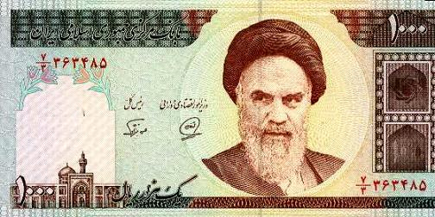
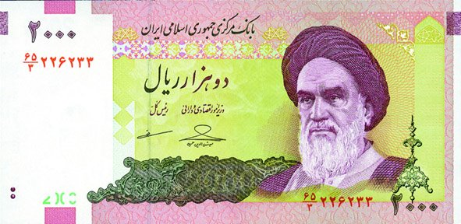
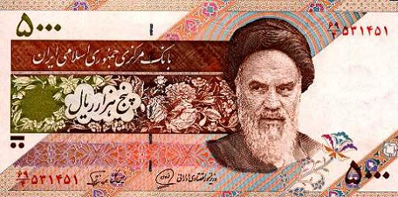
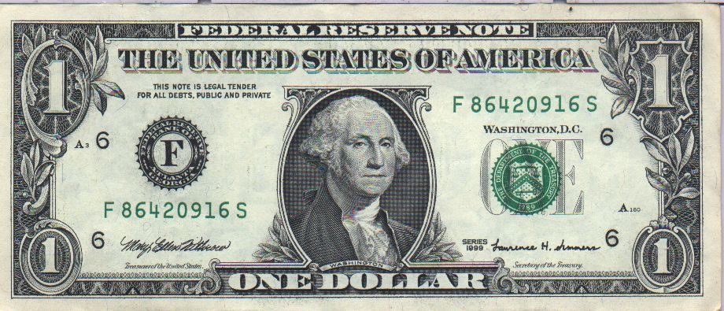
قیمت‌ ارز در ایران
قیمت بانک مرکزی
قیمت واقعی
Overvalue

Slide 28
نرخ تورم داخلی محرک کاهش صادرات
مفروضات
قیمت فروش در سال هشتاد
مجموع هزینه‌ها در سال هشتاد
درصد رشد سالانۀ فروش
درصد رشد سالانۀ هزینه‌ها
100
40
2.5%
نرخ تورم تولیدکننده

Slide 29
ریزکاوی:
ریسک و بازدۀ شرکت‌ها

Slide 30
رویکرد بررسی اثر طرح بر شركت‌ها:
رویکردی بنیادین است و مطالعۀ فنی یا تکنیکال نیست.

Slide 31
اثر طرح بر شركت‌ها
اثر بر طرف هزينه
اثر بر طرف درآمد
اثر بر سود

Slide 32
منابع تغییر درآمدها و هزینه‌های شرکت‌های بورسی
افزایش هزینه
افزایش قیمت نهاده‌های تولید
هزینه‌های تغییر تکنولوژی جهت ارتقای بهره‌وری انرژی
تغییر درآمد
تغییر قیمت
تغییر فروش
یارانه‌ها
هزینۀ فرصت ناشی از افزایش سرمایه در گردش

Slide 33
اثر طرح بر هزينه‌هاي شركت:
افزايش هزينه‌هاي مستقيم
افزايش هزينه‌هاي غيرمستقيم
هزينه‌هاي سرمايه‌درگردش
هزينه‌هاي سرمايه‌اي تغيير تكنولوژي
(قيمت‌هاي جهاني مي‌بايد مدنظر باشد)

Slide 34
افزايش هزينه‌هاي مستقيم
فولاد
آلومینیوم
سیمان آهن گچ
كارخانه به كارخانه فرق مي‌كند و يكسان نيست.
به سطح تكنولوژي بستگي دارد.

Slide 35
افزايش هزينه‌هاي غيرمستقيم مانند:
دستمزدها
حمل و نقل

Slide 36
ساختار سرمایه
سرمایه
بدهی

Slide 37
هزينه‌هاي سرمايه‌درگردش مورد نياز
هزينه و ريسك تأمين مالي آن
تغيير ساختار سرمايه

Slide 38
هزينه‌هاي سرمايه‌اي
تغيير تكنولوژي
هزينه و ريسك تأمين مالي آن
تغيير ساختار سرمايه

Slide 39
اثر طرح بر طرف درآمد
تغيير قیمت‌های فروش بستگي دارد به
موقعيت رقابتی
به‌ويژه رقابت خارجی كه با پرداخت سوبسيد ارز در حال حاضر رقابت سخت‌تری است.
قيمت ارز (مثال پتروشيمی و سيمان در صورت صادرات)
قيمت‌گذاری كالاها توسط دولت
تعرفه‌ها
تغيير ميزان فروش تحت تأثير
كشش‌پذيری تقاضا
قيمت‌هاي نسبی
بازتوزيع درآمد
دريافت يارانة 30 درصدي
قيمت‌هاي جهاني بايد مدنظر باشد

Slide 40
آثار بر سود
درآمدها
هزینه‌ها

Slide 41
صنعت بانک‌داری: ریسک‌های اساسی- روندهای موردانتظار

Slide 42
مسیرهای اثرگذاری طرح بر عملکرد بانک‌ها
مسیراصلی
مسیر فرعی

Slide 43
مسیر اصلی
اجرای طرح، عملکرد سایر کسب‌وکارها را از بابت ریسک و بازده تغییر می‌دهد؛ در نتیجه:
توانایی مشتریان بانک‌ها در عمل به تعهدات تغییر می‌کند.
فضای کسب‌وکار جدید، بنگاه‌ها را به سمت ساختارسرمایه‌های جدید سوق می‌دهد و در نتیجه تقاضا برای دریافت وام به‌طرز فراگیری تغییر می‌کند.

Slide 44
ریسک‌های اساسی مؤسسات مالی
ریسک بازار
ریسک اعتباری
ریسک عملیاتی
ریسک نقدینگی

Slide 45
تعامل ریسک‌ها در بروز بحران اخیر
ریسک عملیاتی
کاستی در فرآیندها و رویه‌ها
ریسک اعتباری
قصور در بازپرداخت وام‌ها
ریسک نقدینگی
هجوم برای بیرون‌کشیدن سپرده‌ها
ریسک بازار
کاهش قیمت سهام

Slide 46
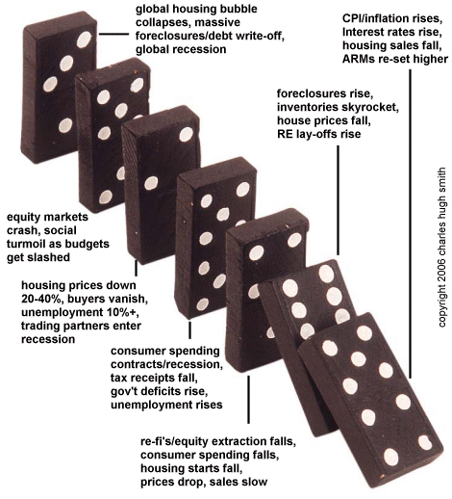
اثر پشتاپشتی

Slide 47
روندهای موردانتظار در ایران
افزایش ریسک اعتباری
افزایش ریسک مشتریان بانک‌ها
افزایش ریسک نقدینگی
افزایش تعداد بانک‌ها
افزایش نسبت پول داغ نسبت به سپرده‌های پایه
افزایش ریسک بازار
نگرانی عمده‌ نسبت به نرخ‌های آتی سود و ارز

Slide 48
ریسک اعتباری: روند قابل‌مشاهده در ایران
کاهش دستوری نرخ بهره
گرایش شدید به عقود ریسکی‌تر مانند مشارکت مدنی
افزایش ریسک اعتباری بانک

Slide 49
ریسک نقدینگی کلیۀ بدهی‌های بانک‌ها در سال‌های آتی افزایش خواهد یافت:
سپرده‌گذاران به‌سادگی نرخ‌ها را مقایسه می‌کنند و وجوه خود را بین مؤسسات مختلف برای کسب بازدۀ بیشتر جابجا می‌کنند.
بنابراین این مهم است که مزیت‌های نقدینگی که به‌واسطۀ سپرده‌های پایه مهیا می‌شود، مورد توجه قرار گیرد.
ریسک نقدینگی‌ بانک‌ها با افزیش تعداد بانک‌ها و تشدید رقابت افزایش خواهد یافت.

Slide 50
تغییر ترکیب بدهی‌ها-افزایش ریسک تأمین مالی
بیشتر بانک‌ها تغییر در ترکیب بدهی‌ها از سپرده‌های دیداری به سپرده‌های مدت‌دار هزینه‌زا و دیگر وجوه استقراضی را تجربه خواهند کرد. این روند پیامد سه واقعۀ زیر خواهد بود:
محیط متلاطم نرخ بهره؛
تنوع محصولات بازار پول؛
رقابت بازار سرمایه.

Slide 51
گرایش به درآمدهای کارمزدمحور
تشدید رقابت و افزایش هزینۀ وجوه بانک به‌وضوح درآمدهای سنتی بانک را کاهش داده است.
این امر به کاهش نسبت سرمایه و افزایش نسبت‌های اهرمی در بانک‌ها انجامیده است.
بنابراین هزینه‌های استقراض افزایش می‌یابد و بانک‌ها برای جبران هزینه‌های خود به درآمدهای کارمزدمحور گرایش می‌یابند.

Slide 52
توصیه‌ای برای کاهش ریسک نرخ سود
استراتژی مؤثر در کاهش ریسک نرخ سود و نرخ وجوه بلندمدت بانک، تلاش برای جذب سپرده‌های پایۀ خرد است.
سپرده‌گذاران انفرادی نسبت به نهادی کمتر به نرخ سود حساسند.
عموماً پس از این‌که سپرده‌گذار انفرادی توسط بانک جذب می‌شود، ماندۀ سپردۀ وی طی چرخه‌های نرخ بهره تغییر چندانی نمی‌کند، مگر اینکه کیفیت خدمات بانک تغییر یابد.
بنابراین، این سپرده‌ها پایدارتر از سایر سپرده‌های بانک‌ها است و ریسک نرخ سود بانک را کاهش می‌دهد.

Slide 53
با تشکر

